Slide 1
স্বাগতম

Slide 2
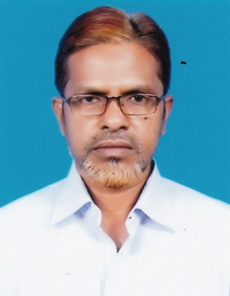
শিক্ষক পরিচিতি
মোঃ শিহাব উদ্দীন
সিনিয়র শিক্ষক
আশেকানে আউলিয়া আবদুল মোনায়েম উবি।
হাজী পাড়া, পাঁচলাইশ (বায়েজিদ ), চট্টগ্রাম।
mdshihab@gmail.com
Mobile: 01991953907

Slide 3
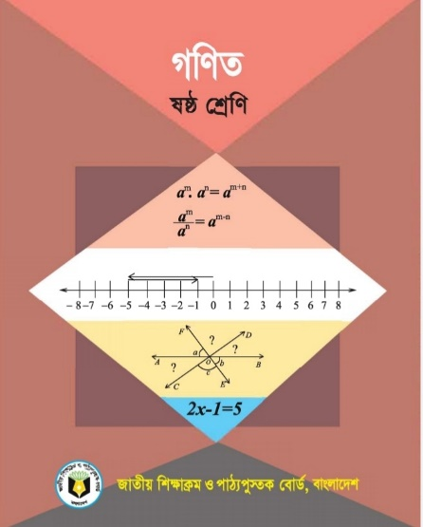
বিষয় পরিচিতি
বিষয়ঃ গণিত
শ্রেণিঃ ষষ্ঠ
সময়ঃ ৫০ মিনিট

Slide 4
মানসিক প্রস্তুতি
-4 -3 -2 -1 0 1 2 3 4
চিত্র – ০১
নীল স্কেল
-5 -4 -3 -2 -1 0 1 2 3 4 5
চিত্র – ০২
সংখ্যা রেখা

Slide 5
পাঠ ঘোষণা
পূর্ণ সংখ্যার ঋণাত্মক ও ধনাত্মক
অধ্যায়ঃ তৃতীয়
পৃষ্ঠাঃ ৫৯

Slide 6
শিখনফল
এই পাঠ শেষে শিক্ষার্থীরাঃ
# সংখ্যারেখা কী তা বলতে পারবে ।
ঋণাত্মক পূর্ণসংখ্যার ধারণা করতে পারবো ।
সংখ্যারেখায় পূর্ণসংখ্যার অবস্থান দেখাতে পারবো ।
ক্রম অনুসারে পূর্ণসংখ্যার যোগ করতে পারবো ।

Slide 7
পাঠ উপস্থাপন
সংখ্যা রেখাঃ কোন রেখায় বিন্দুর সঙ্গে সংখ্যার
যে এক এক মিল দেখানো হয় তাকে ------।
ক্ষুদ্রতর
বৃহত্তর
সংখ্যা রেখা
শূন্য বিন্দুর বামদিকের ধাপকে ‘–’ চিহ্ন এবং ডানদিকের ধাপকে ‘+’ চিহ্ন
দ্বারা সূচিত করা হলো।

Slide 8
ঋণাত্মক সংখ্যার ব্যবহার
কাজঃ নিচের শব্দযুগল সম্পর্কে ব্যাখ্যা দাও ।
জমা , খরচ ভরা , খালি নগদ , বাকি
সমাধানঃ উপরোক্ত শব্দগুলো আমাদের পরিচিত । এগুলো জোড়ায়,
প্রথমটি দ্বিতীয়টির বিপরীত । জমা, ভরা ও নগদ বলতে পরিমাণে
বাড়ে । আবার খরচ, খালি ও বাকি বলতে পরিমাণে কমে ।
মনে করি, জমা,খরচ ও নগদকে + 3, + 4, + 5 দ্বারা চিহ্নিত করা
যায় এবং খরচ, খালি ও বাকিকে - 3, - 4, - 5 দ্বারা চিহ্নিত হয়।
তাহলে (+) চিহ্নযুক্ত রাশিকে ধন রাশি বা ধনাত্মক রাশি বলে এবং
(-) চিহ্নযুক্ত রাশিকে ঋণ রাশি বা ঋণাত্মক রাশি বলে।

Slide 9
পূর্ণসংখ্যার অবস্থান
মানব জাতির প্রয়োজনে প্রথমে 1,2,3,4,5 ------ আবিস্কৃত হয় । এগুলোকে
স্বাভাবিক সংখ্যা বা ধনাত্মক সংখ্যা বলে । স্বাভাবিক সংখ্যার সাথে 0 নিয়ে
আমরা পাই 0,1,2,3,4,5 এগুলোকে অঋণাত্মক পূর্ণসংখ্যা বলা হয় । আবার
-4,-3,-2,-1 সংখ্যাগুলো ঋণাত্মক পূর্ণসংখ্যা । এগুলোকে একত্রে করে নিচে
সংখ্যারেখায় দেখানো হলো । এগুলোকে পূর্ণসংখ্যা বলা হয় ।
-7 -6 -5 -4 -3 -2 -1 0 1 2 3 4 5 6 7

Slide 10
সংখ্যারেখায় পূর্ণসংখ্যার ক্রম ও যোগ
0,-5, 7, 4,-3,-1, 2,1,6 সংখ্যাগুলোকে ক্রম অনুসারে লেখ ।
-5 -3 -1 0 1 2 4 6 7
সংখ্যারেখা ব্যবহার করে যোগফল নির্ণয় করঃ (-2) + 6
-5 -4 -3 -2 -1 0 1 2 3 4 5 6
এর যোগফল হবে -2+ 6 = 4 (Ans)

Slide 11
সংখ্যারেখা ব্যবহার না করে যোগফল নির্ণয় করঃ
a) (-10) + (+19) b) (-2) + 8 + (-4)
= -10 + 19 = -2 + 8 – 4
= 9 = - 6 + 8
Ans. 9 = 2
Ans. 2
যোগ করঃ -50, -200, এবং 300
(-50) + (-200) + 300
= - 50 – 200 + 300
= -250 + 300
= 50 Ans. 50

Slide 12
দলীয় কাজঃ
ছক হতে পরবর্তী সংখ্যাটি লেখঃ
ছক হতে পূর্ববর্তী সংখ্যাটি লেখঃ
প্রদত্ত সংখ্যা | পরবর্তী সংখ্যা
10 8 - 5 - 3 0 3
প্রদত্ত সংখ্যা | পূর্ববর্তী সংখ্যা
10 8 3 0 - 3 - 6

Slide 13
মূল্যায়ন
১। “ ওজন বৃদ্ধি ” এর বিপরীত অর্থ কী ?
২। -10 হতে ছোট চারটি ঋণাত্মক পূর্ণসংখ্যা লেখ ।
৩। সংখ্যারেখা বলতে কী বুঝ ?
৪। ধনাত্মক ও ঋণাত্মক চিহ্ন কী ?
৫। স্বাভাবিক সংখ্যা বা পূর্ণসংখ্যার উদাহরণ লেখ ।

Slide 14
বাড়ির কাজঃ
-7+ (+11) এর সাহায্যে নিচের প্রশ্নগুলোর উত্তর দাও ।
ক) সংখ্যারেখায় উপরের সংখ্যা ২টির অবস্থান দেখাও ।
খ) সংখ্যা ২টির যোগাত্মক বিপরীত সংখ্যার সমষ্টি নির্ণয় কর ।
গ) সংখ্যারেখা ব্যবহার করে -5 - (-9) এর মান নির্ণয় কর ।

Slide 15
আল্লাহ হাফেজ

